Slide 1
Chào mừng thầy cô và các em
đến với môn Tiếng Việt

Slide 2
Bài giảng thiết kế bởi: Hương Thảo - tranthao121004@gmail.com
Nói và nghe
Notes:
Bài giảng thiết kế bởi: Hương Thảo - tranthao121006@gmail.com

Slide 3
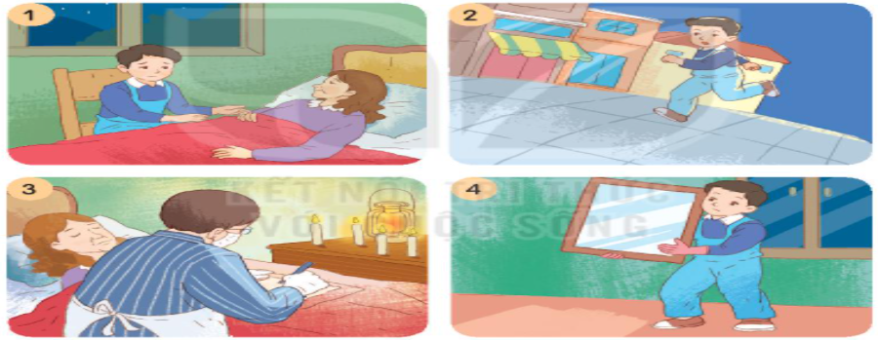
1. Quan sát các tranh minh họa câu chuyện Ánh sáng của yêu thương, nói về sự việc trong từng tranh.

Slide 4
2. Sắp xếp các tranh theo trình tự của câu chuyện

Slide 5
3. Kể lại câu chuyện
Design by: Hương Thảo – tranthao121004@gmail.com
Notes:
Bài giảng thiết kế bởi: Hương Thảo - tranthao121006@gmail.com

Slide 6
3. Kể lại câu chuyện

Slide 7
Trò chơi
củng cố

Slide 8
THU HOẠCH TRỨNG GÀ

Slide 9
Những chú gà mái của chúng ta đã đẻ rất nhiều trứng. Bạn hãy giúp mình thu hoạch số trứng đó bằng cách trả lời các câu hỏi nhé. Khi bạn trả lời đúng là trứng đã vào giỏ của mình rồi đấy. Nào bắt đầu thôi!
Bắt đầu

Slide 10
Câu 1: Mẹ của Ê- đi xơn bị bệnh gì?
Yeah, Đúng rồi,
bạn giỏi quá!
A : Đau ruột thừa
B: Đau lưng
Ồ, tiếc quá, sai mất rồi!
C: Đau tim
D: Đau dạ dày

Slide 11
Câu 2: Khi thấy mẹ đau bụng dữ dội, Ê – đi – xơn đã làm gì?
Yeah, Đúng rồi,
bạn giỏi quá!
A : Đúng
B: Sai
Ồ, tiếc quá, sai mất rồi!
C: Sai
D: Sai

Slide 12
Câu 3: Ê đi xơn dùng những vật gì khiến phòng sáng lên để bác sĩ có thể mổ cho mẹ?
Yeah, Đúng rồi,
bạn giỏi quá!
A: Đèn dầu
B: Nến và gương
Ồ, tiếc quá, sai mất rồi!
C: Đèn điện
D: Nến

Slide 13
Oa! Bạn thật giỏi đó….
Cảm ơn bạn nhé! Đây là một chút quà mình dành tặng bạn nè

Slide 14
Kể về cậu bé Ê- đi- xơn trong câu chuyện Ánh sáng của yêu thương cho người thân nghe
Design by: Hương Thảo – tranthao121004@gmail.com
Notes:
Bài giảng thiết kế bởi: Hương Thảo - tranthao121006@gmail.com

